Slide 1
中国近现代史纲要
导 言
主讲人 马克思主义学院 赵雪飞
2018.9

Slide 2

教学目的和要求
了解中国近现代史纲要课程的性质、功能和任务；
了解中国近现代史的主题和主线；
了解中国近现代史的历史分期和“纲要”的基本框架；
掌握学习中国近现代史纲要的方法。

Slide 3
要论提示
课程的性质、功能和任务
中国近现代史的主题和主线
中国近现代史的历史分期和“纲要”的基本框架
学习中国近现代史的方法

Slide 4
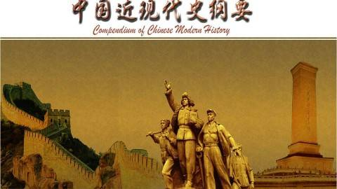
一 、课程性质、功能和任务
（一 ）课程性质
“中国近现代史纲要”是全国高等学校本科生必修的思想政治理论课之一，它从历史教育的角度承担着大学生思想政治理论教育的功能。

Slide 5

高校思想政治理论课
中国近现代史纲要
思想道德修养与法律基础
马克思主义基本原理概论
形势与政策
毛泽东思想和中国特色社会主义理论体系概论

Slide 6

如何理解它是一门怎样的课
历史是什么
历史学习的三个层面

Slide 7
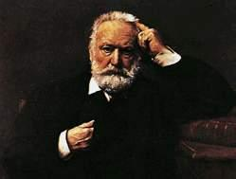
历史是什么
历史是什么：是过去
传到将来的回声，是
将来对过去的反映…
…
雨果（法，1802--1885）

Slide 8
历史是什么
自然界和人类社会的发展过程，也指某种事物的发展过程或个人的经历。
过去的事物、事实。
对过去事物、事实的记载、评价----典籍。
一门学科、专业。

Slide 9

历史是什么
高晓松（1969--）
历史不是镜子，历史是精子，牺牲亿万才有一个活到今天！
人生不是故事，人生是事故，摸爬滚打才不辜负功名尘土！
世界不是苟且，世界是远方，行万里路才能回到内心深处！
未来不是岁数，未来是礼物，读万卷书才看得清皓月繁星！

Slide 10

历史学习的三个层面
是什么
为什么
怎样看
递进、上升

Slide 11
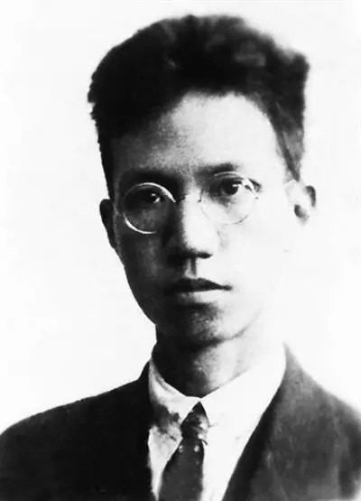
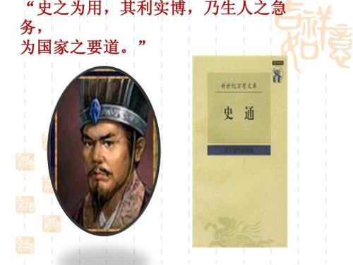
（二）课程功能
陈寅恪（1890--1969）
国可亡，而史不可灭。国
亡然能有史，则殷鉴不远。
从善去恶，国可再建。如
无史，何所鉴戒？何所取
法？华夏民族无从因袭，
将不复存在矣。
刘知几（盛唐， 661--721 ）

Slide 12
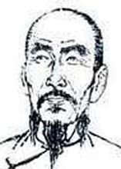
灭人之国，必先去其史；隳
人之枋，败人之纲纪，必先
去其史；绝人之才，湮塞人
之教，必先去其史。夷人之
祖宗，必先去其史。
----《定庵续集》卷二《古
史钩沈二》
龚自珍（1792--1841）

Slide 13
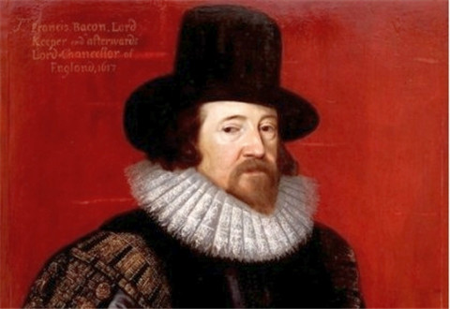
1、提高大学生的史学素养和人文素养
读史使人明智，读诗使人
灵秀，数学使人周密，科
学使人深刻，伦理学使人
庄重，逻辑修辞使人善
辩，凡有所学，皆成
性格。
培根（英，1561--1626）

Slide 14
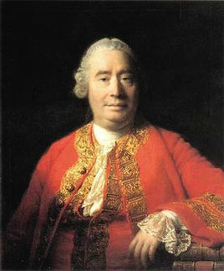
历史不仅是知识中很有
价值的一部分,而且还
打开了通向其他许多部
分的门径,并为许多科学
领域提供了材料。
大卫·休谟（1711—1776）

Slide 15
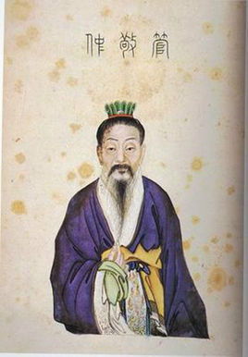
“出乎史,入乎道”
;“欲知大道,必先
为史”
管仲（？—前645）
疑今者，察之古；
不知来者，视之往。
—— 《管子·形势篇》
龚自珍（1792--1841）

Slide 16
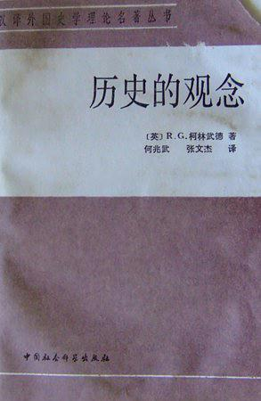
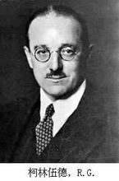
历史并没有过去,它就在
现实当中,理解历史即理
解现实。
（英，1889--1943）

Slide 17

2、激发学生的爱国热情和民族自豪感、自信心
一个民族和国家的历史，是这个民族和国家的集体记忆，也是其精神家园。一个国家如果没有自已的历史，就不可能形成自己的文化和民族精神，就不可能有民族凝聚力，也就没有自立于世界民族之林的根基！

Slide 18
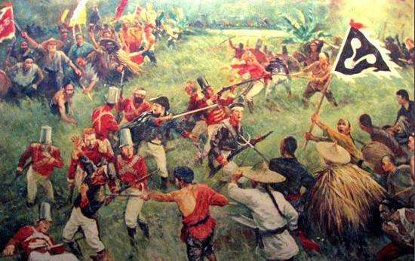
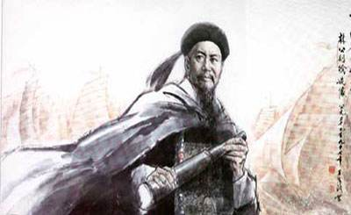

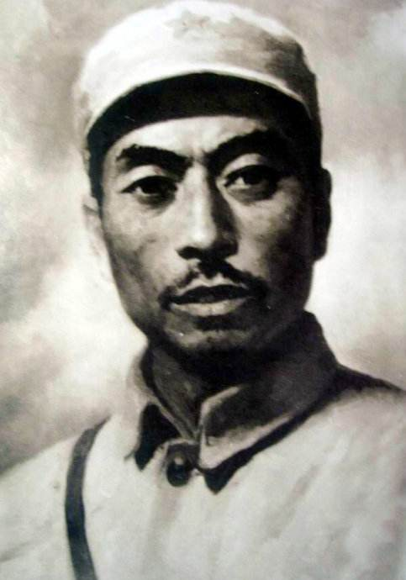
（1）祖国危难之际，各阶层都在顽强抗争
林则徐（1785-1850）
三元里人民抗英
张自忠（1891-1940）
杨靖宇（1905-1940）

Slide 19
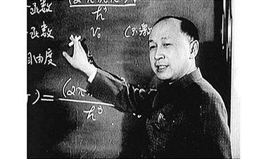
（2） 在祖国贫穷之时，很多海外赤子归国奉献
钱学森在科学上的价值，岂止只抵3个师或5个师的兵力。他替中共研制的飞弹，不但完全平衡了中共与美国之间战略武力的差距，也使中国对苏联的威胁产生抗衡，同时，在美、苏两大军事强权之间，中国以其飞弹实力加上10亿人口，与美苏形成鼎足而立的局面，简直是以一人之力换一国之力。
----美国一位专栏作家
钱学森（1911-2009）

Slide 20
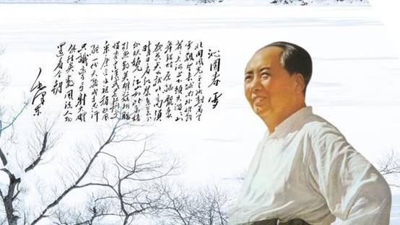
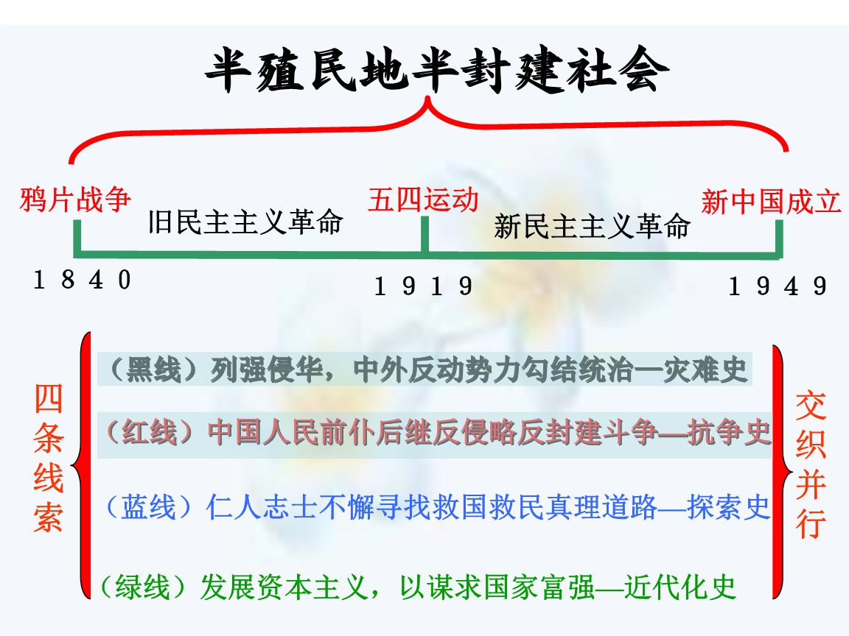
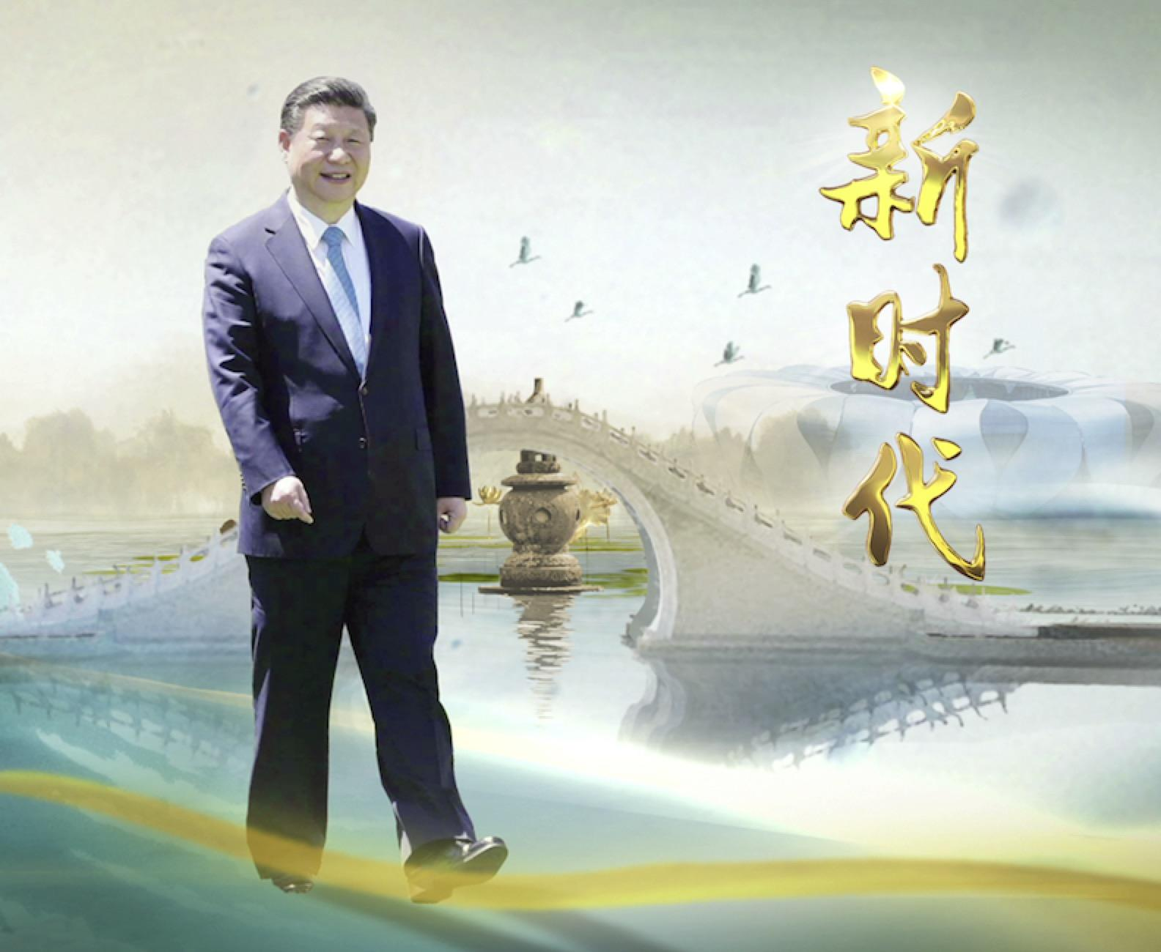
（3) 中华民族经历磨难仍位于世界前列
站起来
富起来
强起来
中华民族

Slide 21
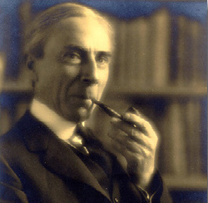
“从孔子时代以来，古
埃及、巴比伦、马其顿、
罗马帝国都先后灭亡，
只有中国通过不断进化
而依然生存。”
英国哲学家罗素（1872 -1970）

Slide 22
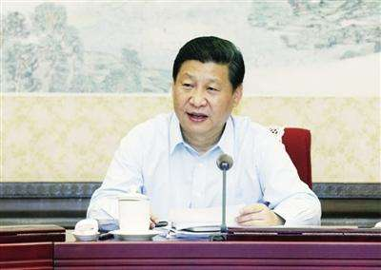
历史是最好的教科书。学习党史、国史，是坚持和发展中国特色社会主义、把党和国家各项事业继续推向前进的必修课。这门功课不仅必修，而且必须修好。
2013年6月25日在中国共产党成立92周年前夕，习近平在主持中央政治局第七次集体学习时讲话

Slide 23

（三）课程任务
1、“两个了解”
了解国史、国情。了解近代以来的中国的历史，特别是中华人民共和国的历史；了解近代以来中国的基本国情，特别是当代中国的基本国情。

Slide 24

2、“四个选择”
马克思主义
中国共产党
社会主义
道路
改革开放

Slide 25

3、具体目的和要求
一、了解外国资本-帝国主义入侵中国及其与中国封建势力相结合给中华民族和中国人民带来的深重苦难，了解近代以来中国面临的争取民族独立、人民解放和实现国家富强、人民富裕这两项历史任务。

Slide 26
懂得必须首先推翻半殖民地半封建的社会制度，争得民族独立、人民解放，才能为集中力量进行现代化建设开辟道路，认识革命的必要性、正义性、进步性；自觉地继承和发扬近代以来中国人民的爱国主义精神和革命传统，进一步增强实现中华民族伟大复兴的责任感和使命感。

Slide 27
二、了解近代以来中国的先进分子和人民群众为救亡图存而进行艰苦探索、顽强奋斗的历程及其经验教训；注意比较地主买办资产阶级、民族资产阶级和工人阶级政党的政治方案。

Slide 28
懂得旧民主主义革命让位给新民主主义革命、资产阶级共和国让位给人民共和国的原因，认识历史和人民怎样选择了中国共产党、选择了马克思主义，进一步增强拥护共产党的领导和接受马克思主义指导的自觉性。

Slide 29
三、联系新中国成立以后的国内外环境，了解中国人民走上以共产党为领导力量的社会主义道路的历史必然性；了解实行改革开放和搞好现代化建设的重大意义，联系中国现代化建设事业取得的巨大成就，懂得中国选择社会主义的正确性。

Slide 30

了解中国特色社会主义是改革开放以来中国共产党的全部理论和实践的主题，增强中国特色社会主义的道路自信、理论自信、制度自信、文化自信；
进一步树立“只有社会主义才能救中国，只有中国特色社会主义才能发展中国”的信念，坚定不移地坚持和发展中国特色社会主义。

Slide 31

四、紧密结合中国革命、建设、改革的实际，了解马克思主义中国化的历史进程，深刻认识毛泽东思想、邓小平理论、“三个代表”重要思想、科学发展观、习近平新时代中国特色社会主义思想的形成及其重大和深远的意义，自觉地以之作为自己的行动指南。

Slide 32
五、紧密结合中国近现代的历史实际，通过对有关历史进程、事件和人物的分析，进一步明确中国近现代历史的主题、主线和主流、本质，懂得珍惜中国人民英勇奋斗的历史，尤其是中国共产党领导中国人民进行革命、建设、改革的历史。

Slide 33
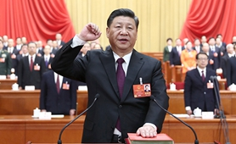
“新民主主义革命的胜利成果决不能丢失，社会主义革命和建设的成就决不能否定，改革开放和社会主义现代化建设的方向决不能动摇。这是党和人民在当今世界安身立命、风雨前行的资格。”

Slide 34
要警惕和反对历史虚无主义，提高运用科学的历史观和方法论分析和评价历史问题、辨别历史是非和社会发展方向的能力。

Slide 35
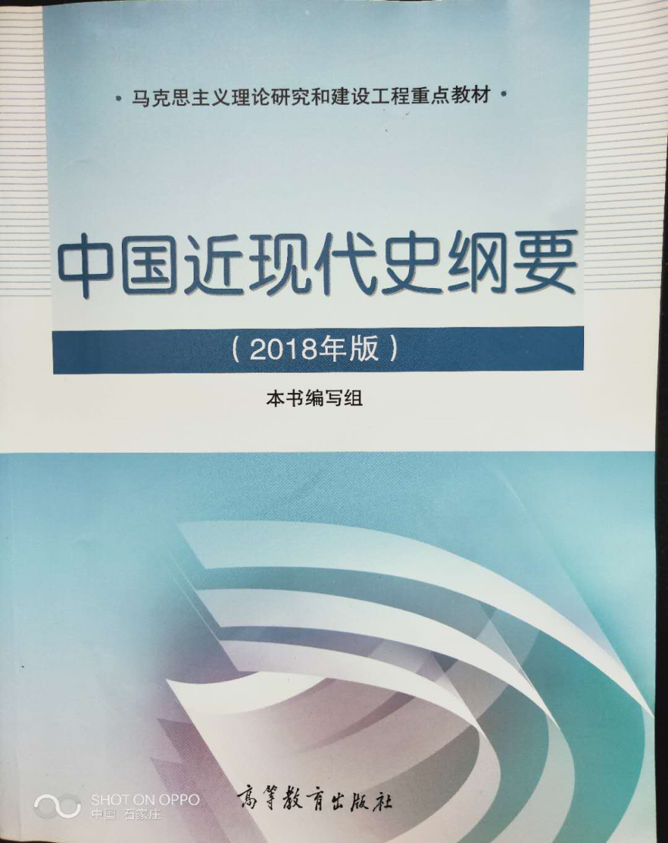
二、中国近现代史的主题和主线
“中国的近现代史” 具体指1840年鸦片战争到现在，涵盖了170多年的中国政治、经济、文化和社会的变化与发展、演进与更新的历史。

Slide 36
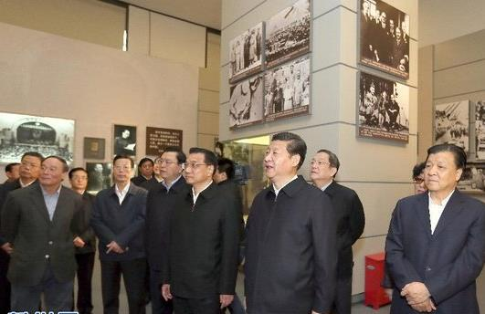
（一）中国近现代史的主题
我以为，实现中华民族伟大复兴，就是中华民族近代以来最伟大的梦想。这个梦想，凝聚了几代中国人的夙愿，体现了中华民族和中国人民的整体利益，是每一个中华儿女的共同期盼。
2012年11月29日，习近平等到国家博物馆参观《复兴之路》展览。

Slide 37
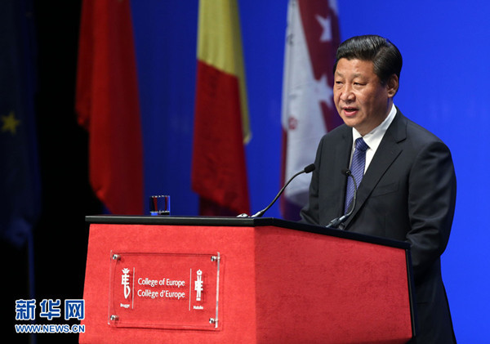
在工业革命发生前的几千年 时
间里，中国经济、科技、 文化
一直走在世界的第一方 阵之中。
近代以后，中国的封建统治者夜
郎自大、闭关锁国，导致中国落
后于时代发展步伐，中国逐步成
为半殖民地半封建社会。
2014年4月1日，国家主席习近平在比利时布鲁日欧洲学院发表重要演讲。

Slide 38

中国的近现代史， 就其主流和本质来说，就是中国一代又一代 的志士仁人和人民群众为为救亡图存和实现中华民族伟大复兴而奋斗、艰苦探索的历史。

Slide 39

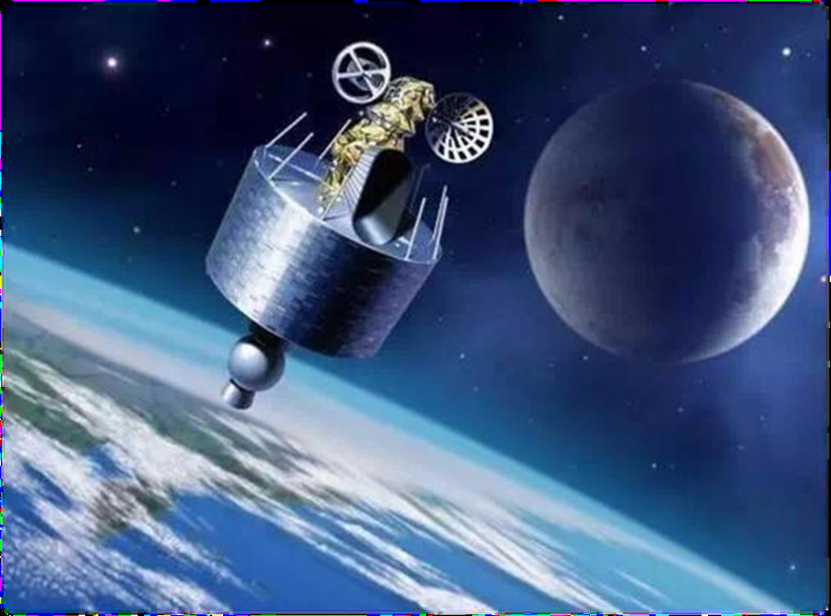
（二）中国近现代史的主线
1、中国人民反对外来侵略、争取国家独立与民族解放以及中国由封闭走向开放，扩大国际参与，步入世界民族之林的历史进程。
2、中国人民通过社会革命，不断解放和发展生产力，走向现代化的历史进程。

Slide 40
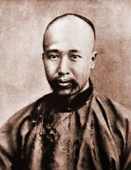
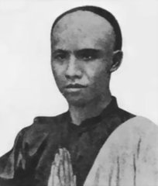
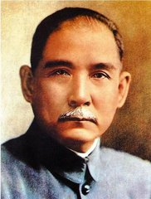
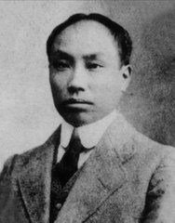
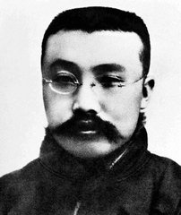
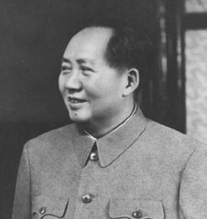
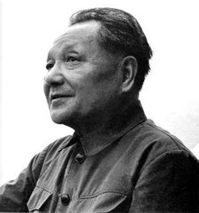
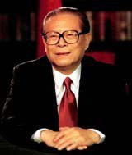
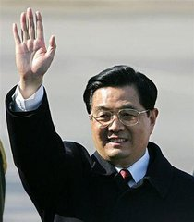
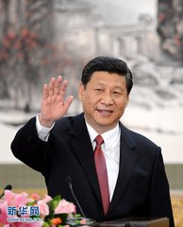
3、中国人民向西方寻找真理，并在这个过程中选择马克思列宁主义及马克思列宁主义中国化的历史进程。

Slide 41
三、中国近现代史的历史分期和“纲要”的基本框架
(一）中国近现代史的历史分期
中国近代史
中国现代史
（半殖民地半封建社会）
（社会主义社会）
1840
1919
1949
1956
至今
1978
旧民主主义革命时期
新民主主义革命时期
新→社过渡时期
社会主义建设时期
求得民族独立、人民解放
实现国家繁荣富强、人民共同富裕

Slide 42
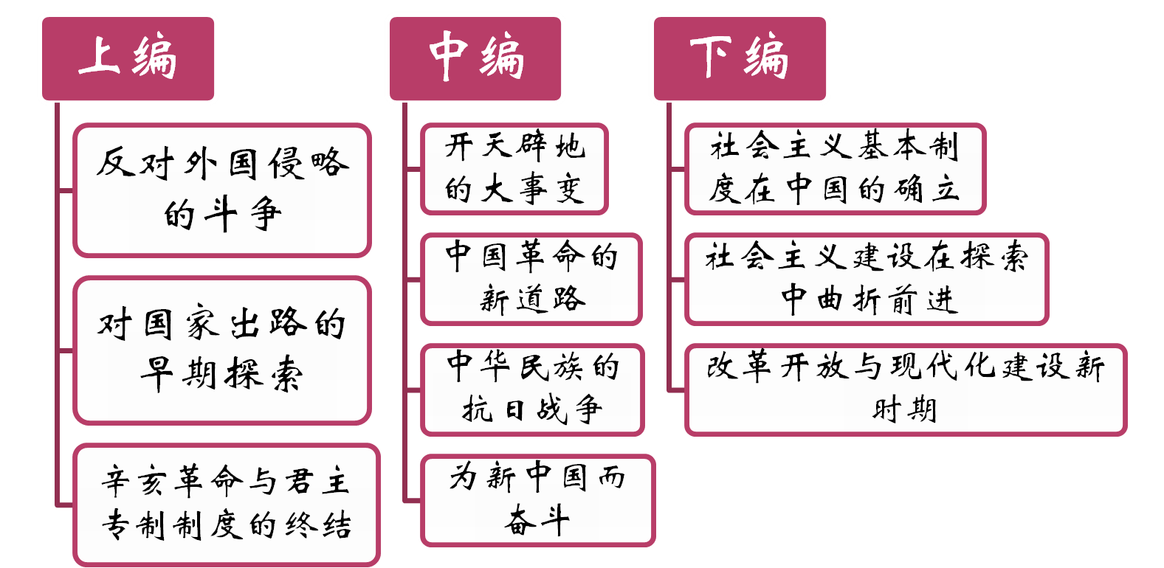
（二）“纲要”的基本框架
风云变幻的八十年
翻天覆地的三十年
辉煌的历史进程
中国特色社会主义进入新时代

Slide 43

四、学习方法
1、树立科学的历史观，即唯物史观。
2、要有世界的眼光。
3、“读万卷书，行万里路”。
4、坚持理论联系实际。
书山有路 勤 为径

Slide 44

学习思考
1、如何理解课程的性质和教学目的？
2、中国近现代史的主题和主线是什么？
3、你将怎样学好《中国近现代史纲要》？
4、你认为在大学学习近现代史与在高中学近现代史应有哪些区别？

Slide 45

推荐书目
1、【美】斯塔夫里阿诺斯：《全球通史》（第七版），北京大学出版社，2009版
2、徐中约：《中国近代史》，世界图书出版公司，2008年版
3、蒋廷黻：《中国近代史》，商务印书馆，2013年版
4、（美）费正清、赖肖尔：《中国:传统与变革》，江苏人民出版社出版2012年版
5、 （美）费正清、崔瑞德：《剑桥中国史》（15卷本），中国社会科学出版社出版1992年版
6、孔飞力：《叫魂--1768年中国妖术大恐慌》，三联书店，2012年版

Slide 46
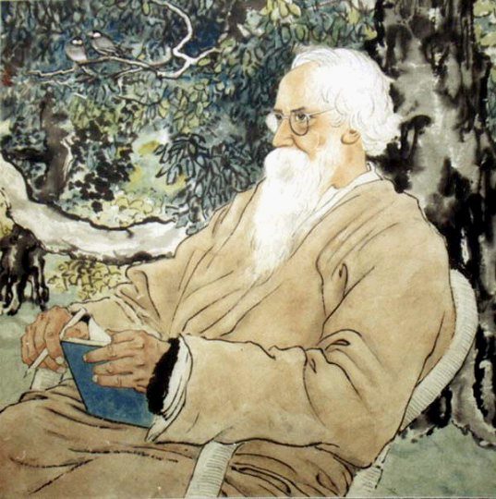
一句名言
我们误读了世界，却还说它欺骗了我们。
——泰戈尔（1861—1941）

Slide 47




休息一下吧

